Slide 1
JAVA 상속과 다형성
5조

Slide 2
상속이란?
- 상속의 장점
- 상속의 특징- 접근제어자
2. 다형성이란?
- 다형성의 장점
- 다형성의 특징
- 참조변수의 타입변환
- 오버로딩 vs 오버라이딩
목차

Slide 3
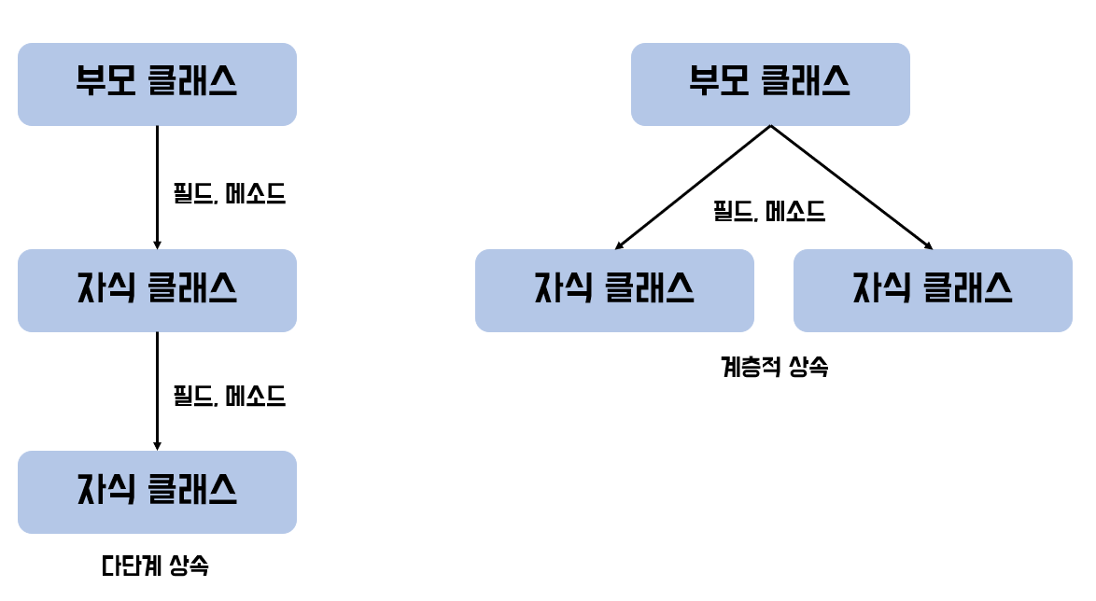
1. 상속이란?
- 상속?
: 기존의 클래스를 재사용해 새로운 클래스를 정의하는 것
클래스 사이에 코드중복을 제거하여 클래스를 간결하게 구현 할 수 있게 한다.

Slide 4
1. 상속이란?
- 상속의 장점
클래스 사이의 멤버 중복 선언 불필요 (클래스의 간결화)
2. 클래스들의 계층적 분류로 클래스 관리 용이
3. 클래스 재사용과 확장을 통한 소프트웨어의 생산성 향상

Slide 5
1. 상속이란?
- 상속의 특징
클래스의 다중상속 지원 안함
2. 인터페이스는 다중 상속받아 구현 가능
3. 자바의 모든 클래스는 자바에서 제공하는 Object 클래스 자동으로 상속 받도록 컴파일된다.

Slide 6
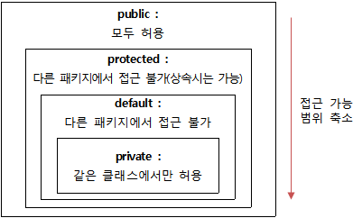
1. 상속이란?
- 접근제어자
private < default < protected < public

Slide 7
1. 상속이란?
상위클래스
public class Animal{
String eye;
String mouth;
void eat(){ }
void sleep(){ }
}
하위클래스
하위클래스
하위클래스
class Eagle extends Animal{
String wing;
void fly(){ }
}
class Tiger extends Animal{
String leg;
void run(){ }
}
class Goldfish extends Animal{
String fin;
void swim(){ }
}

Slide 8
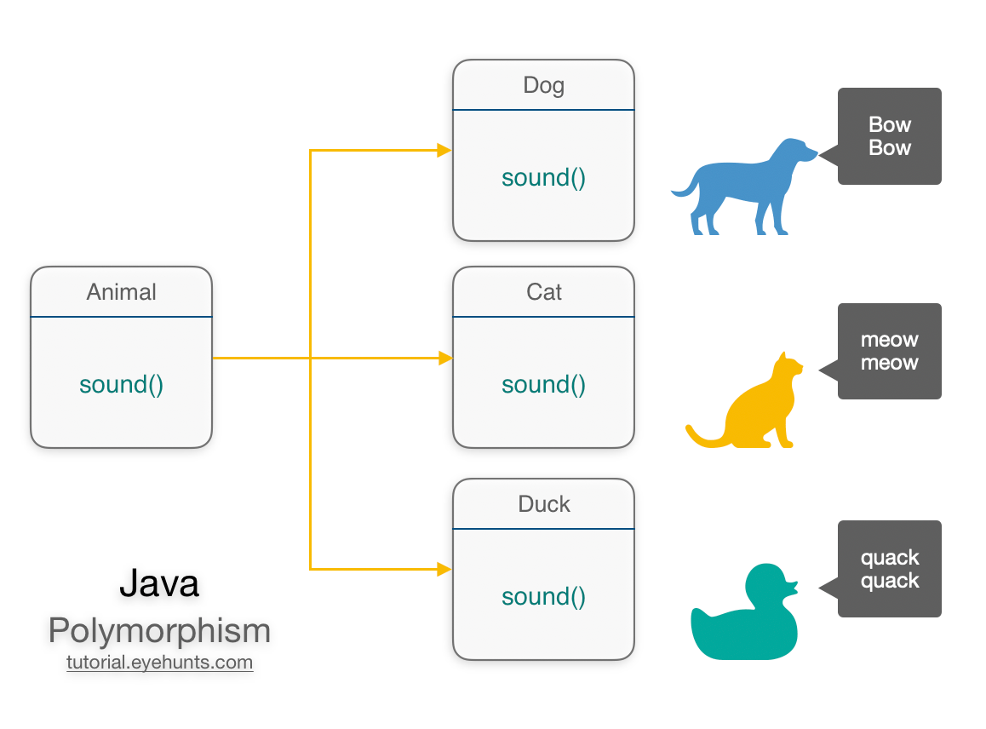
2. 다형성이란?
- 다형성?
: 객체들의 타입이 다르면 똑같은 메시지가 전달되더라도 서로 다른 동작을 하
는 것 (똑같은 명령을 내리지만 객체 타입이 다르면 서로 다른 결과를 얻는 것
이 다형성)

Slide 9
2. 다형성이란?
- 다형성의 장점
하나의 타입으로 다양한 실행결과를 얻을 수 있다.
2. 객체를 부품화하여 유지보수를 용이하게 함

Slide 10
2. 다형성이란?
- 다형성의 특징
하나의 부모타입이 여러 자식 타입을 가질 수 있다.
2. 유연하고 변경에 용이
3. 확장성이 뛰어남

Slide 11
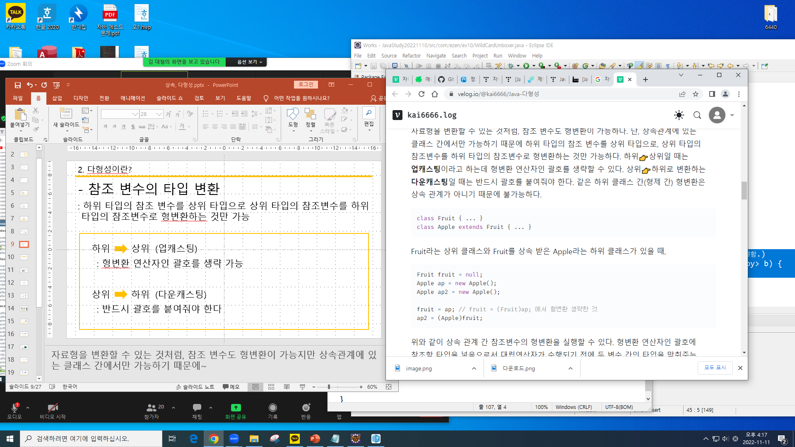
2. 다형성이란?
- 참조 변수의 타입 변환
: 하위 타입의 참조 변수를 상위 타입으로 상위 타입의 참조변수를 하위
타입의 참조변수로 형변환하는 것만 가능
- 하위
상위
(업캐스팅)
: 형변환 연산자인 괄호를 생략 가능
- 상위
하위
(다운캐스팅)
: 반드시 괄호를 붙여줘야 한다

Slide 12
2. 다형성이란?
- 오버로딩?
: 한 클래스 내에 같은 이름의 메서드를 여러 개 정의하는 것.
1. 메서드 이름이 같아야 한다.
2. 매개변수의 개수 또는 타입이 달라야한다.
3. 매개변수는 같고 반환타입이 다른 경우는 오버로딩 성립되지 않는다.
Notes:
같은 일을 하지만, 매개변수를 달리해야하는 경우 이름은 같고 매개변수를 다르게 해 오버로딩 구현

Slide 13
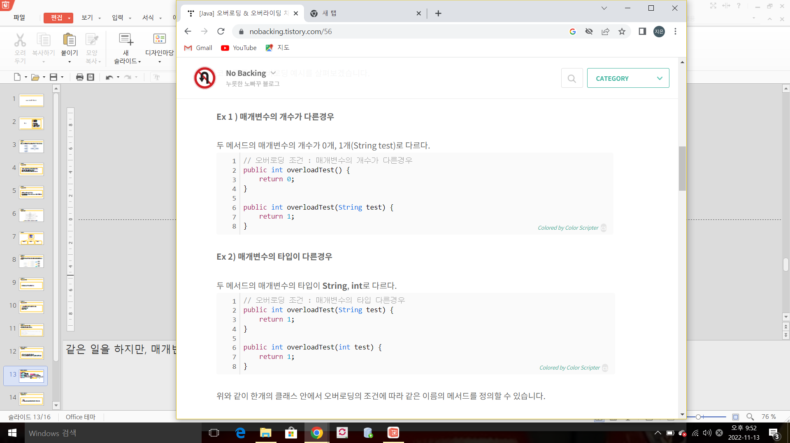
2. 다형성이란?
- 오버로딩?
Notes:
같은 일을 하지만, 매개변수를 달리해야하는 경우 이름은 같고 매개변수를 다르게 해 오버로딩 구현

Slide 14
2. 다형성이란?
- 오버라이딩?
: 상위 클래스로부터 상속받은 메소드의 내용을 변경하는 것.
1. 상위 클래스의 메서드와 이름과 매개변수의 수와 타입이 모두 같아야한다.
2. 상위 클래스의 메서드보다 접근범위를 더 좁게 수정할 수 없다.

Slide 15
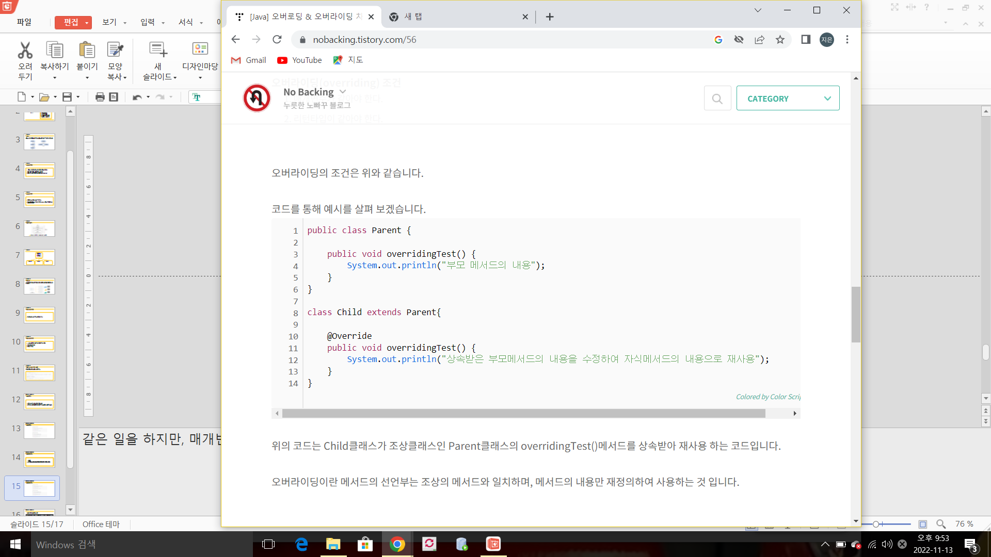
2. 다형성이란?
- 오버라이딩?
Child클래스가 상위 클래스인 Parent 클래스의 overridingTest() 메서드를 상속받아 재사용 하는 코드
Notes:
같은 일을 하지만, 매개변수를 달리해야하는 경우 이름은 같고 매개변수를 다르게 해 오버로딩 구현

Slide 16
2. 다형성이란?
오버라이딩과 오버로딩의 비교
비교요소 | 오버라이딩 | 오버로딩
메서드 이름 | 동일하다 | 동일하다
매개변수 | 동일하다 | 다르다
반환 타입 | 동일하다 | 관계없다
상속 관계 | 필요하다 | 필요없다

Slide 17
감사합니다.

